Slide 1
Пищеварение в кишечнике
8 класс

Slide 3
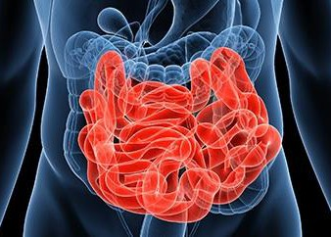
Тонкий кишечник

Slide 5
Тонкий кишечник
1. Отделы тонкого кишечника (5-6 м):
- 12-перстная кишка ← протоки печени и поджелудочной железы
- тощая (полая) кишка
- подвздошная кишка

Slide 6
Пищеварение в тонком кишечнике
Процессы: полное переваривание пищи и всасывание питательных веществ.
Перистальтика – движения стенок кишечника, желудка и других полых органов в результате сокращения их мышц.
Движения:
- перистальтические: обеспечивают перемещение химуса
- маятникообразные: обеспечивают перемешивание химуса

Slide 7
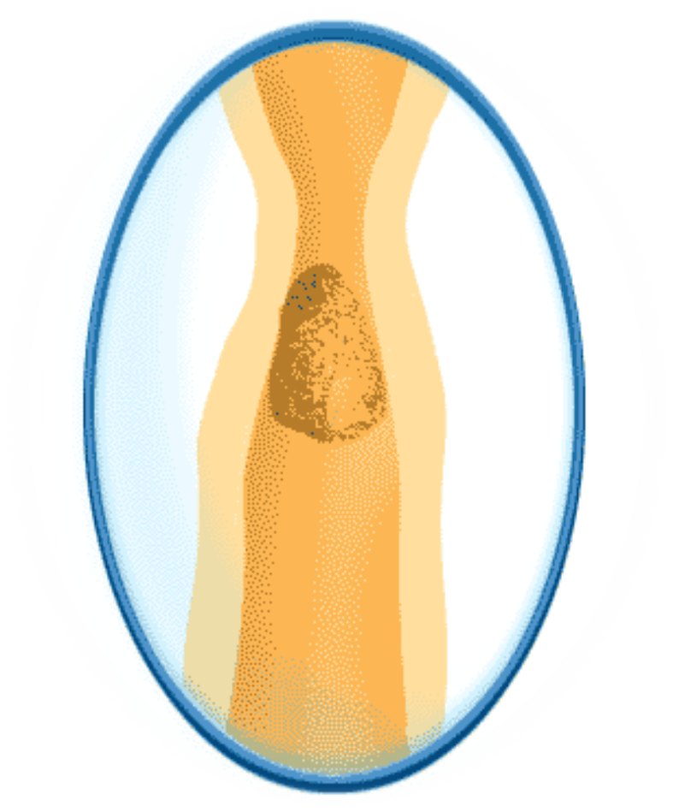
Стенки тонкой кишки сокращаются, обеспечивая продвижение пищевых масс.

Slide 8
Процессы, протекающие в тонком кишечнике
Желчь эмульгирует жиры и активирует ферменты
Фермент трипсин расщепляет белки на аминокислоты
Фермент амилаза расщепляет крахмал на глюкозу
Фермент липаза расщепляет жиры на жирные кислоты и глицерин.

Slide 9
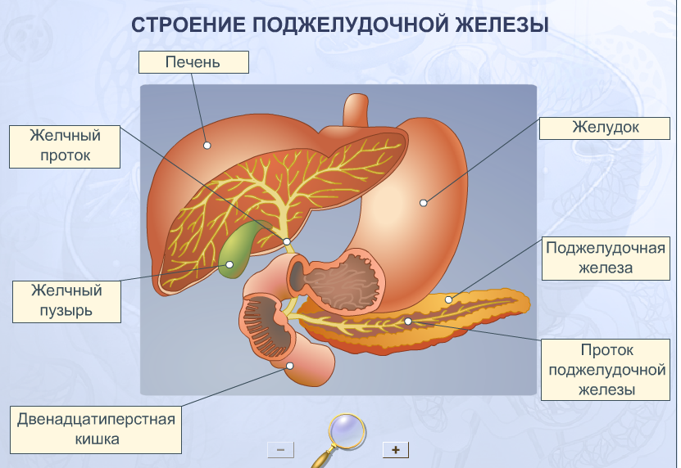
Строение печени и поджелудочной железы

Slide 12
Роль печени и поджелудочной железы в пищеварении
Пищевари-тельная железа | Секрет железы, количество | Функции
печень | желчь, 1 л/сут. | 1. Эмульгация жиров 2. Активация ферментов 3. Активация выделения поджелудочного сока 4. Стимуляция двигательной активности кишечника 5. Подавление гнилостных процессов в кишечнике 6. Бактерицидное действии 7. Создание щелочной среды
Поджелудоч-ная железа | Поджелудоч-ный сок, 2 л/сут. | Расщепление всех органических веществ с помощью ферментов: трипсин → белки амилаза → углеводы мальтаза → углеводы липаза → жиры нуклеаза → нуклеиновые кислоты

Slide 13
Всасывание
Всасывание – это сложный физиологический процесс проникновения питательных веществ в кровь и лимфу вследствие активной деятельности ворсинок.
Ворсинки – микроскопические выросты слизистой тонкого кишечника.
Строение ворсинки:
- однослойный эпителий
- кровеносные и лимфатические сосуды
- нервы

Slide 15
Расщепление питательных веществ
углеводы → глюкоза → в кровь
белки → аминокислоты → в кровь
жиры → глицерин и жирные кислоты → в лимфу

Slide 16
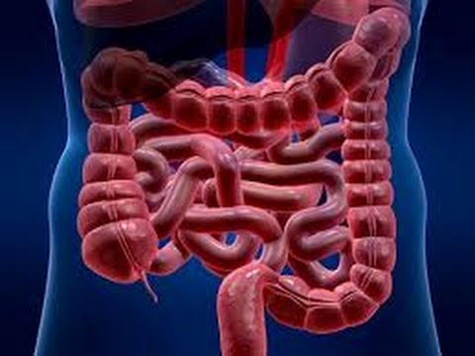
Толстый кишечник

Slide 17
Толстый кишечник

Slide 18
Отделы толстого кишечника
- слепая кишка → аппендикс (лимфоидная ткань)
- ободочная кишка
- сигмовидная кишка
- прямая кишка

Slide 19
Пищеварение в толстом кишечнике
Железы толстого кишечника: выделяют слизь, не вырабатывают ферментов.
Функции толстого кишечника:
1. Всасывание воды
2. Синтез витаминов K, E, B и H, расщепление клетчатки (с помощью бактериальной микрофлоры)
3. Формирование каловых масс.
Центр дефекации: крестцовый отдел спинного мозга, контролируется высшими отделами ЦНС.

Slide 20
Отделы тонкого кишечника | Отделы толстого кишечника
- 12-перстная кишка ← протоки печени и поджелудочной железы - тощая (полая) кишка - подвздошная кишка | - слепая кишка → аппендикс (лимфоидная ткань) - ободочная кишка - сигмовидная кишка - прямая кишка
Процессы
Желчь эмульгирует жиры и активирует ферменты Фермент трипсин расщепляет белки на аминокислоты Фермент амилаза расщепляет крахмал на глюкозу Фермент липаза расщепляет жиры на жирные кислоты и глицерин. | Железы толстого кишечника: выделяют слизь, не вырабатывают ферментов. 1. Всасывание воды 2. Синтез витаминов K, E, B и H, расщепление клетчатки (с помощью бактериальной микрофлоры) 3. Формирование каловых масс.

